Slide 1
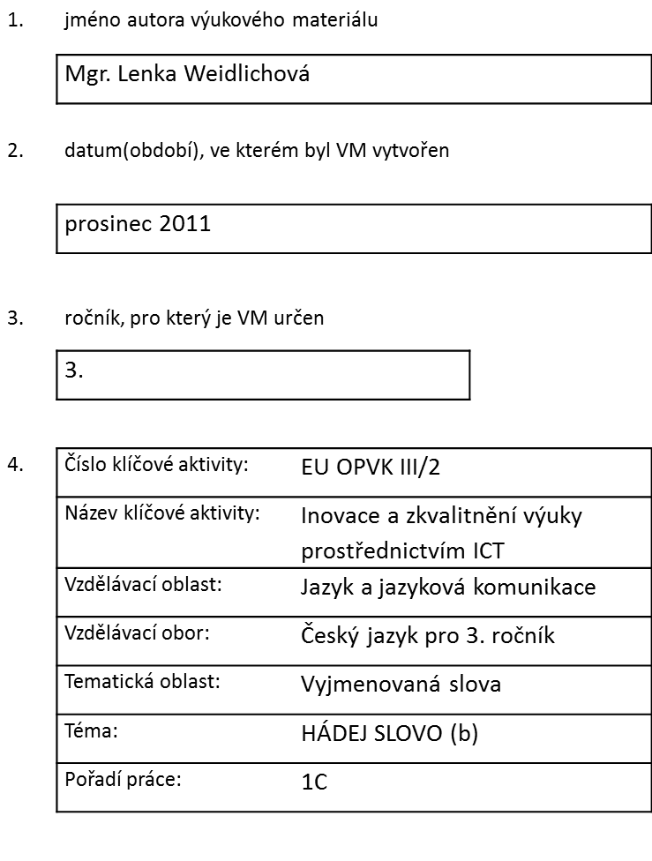
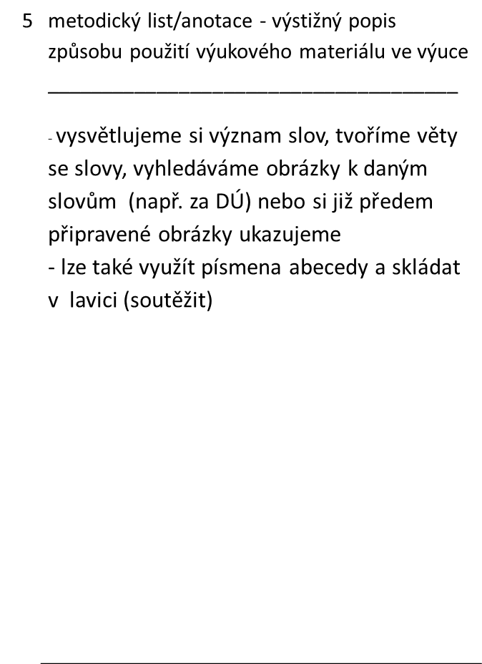

Slide 2
královské město, uprostřed náměstí stojí Mariánský morový sloup se sousoším
město západně od okresního města Hradec Králové
bohaté historické centrum

Slide 3
Y
Y
Ž
Y
D
Ž

Slide 4
B
Y
D
Ž
O
V

Slide 5
téměř v celé Evropě, kromě Skandinávie
je to listnatý strom
plody jsou dvounažky
dosahuje výšky 5 - 20 m

Slide 6
A
A
K
A
B
K

Slide 7
B
A
B
Y
K
A

Slide 8
obydlí, živobytí
říká se: ,,Pálí ho dobré …‘‘

Slide 9
Y
Y
O
Y
L
O

Slide 10
B
Y
D
L
O
PŘECHODNÉ BYDLO
DOBRÉ BYDLO

Slide 11
jméno lišky z pohádky Rudolfa Těsnohlídka
součást dětské opery Leoše Janáčka

Slide 12
Y
Y
O
Y
O
U
Y
O
U
A

Slide 13
B
Y
S
T
R
O
U
Š
K
A
LIŠKA BYSTROUŠKA OD RUDOLFA TĚSNOHLÍDKA
DĚTSKÁ OPERA LYŠKA BYSTROUŠKA OD LEOŠE JANÁČKA

